Slide 1

머신러닝
회귀분석을 이용한 당뇨병 진단 프로젝트
TEAM B팀
팀장 박주호 | 김정현 | 임현주

Slide 2

목차
01. 프로젝트 개요
02. 프로젝트 팀 구성 및 역할
03. 프로젝트 수행절차 및 방법
04. 프로젝트 수행 경과
05. 자체 평가 의견
06. 마무리

Slide 3
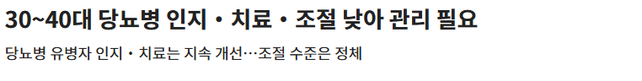
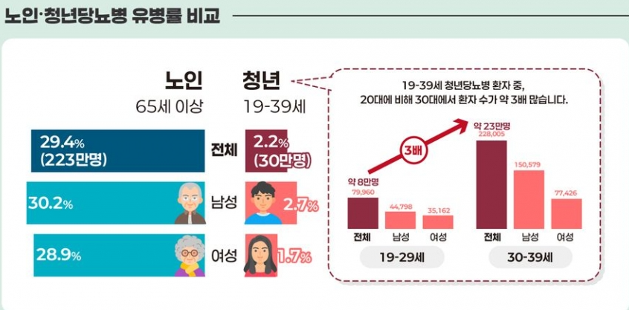
01-1. 프로젝트 개요
01
프로젝트 선정 이유
20대~40대 젊은 층에서 당뇨병 환자 증가
당뇨병 주요 영향 요인 분석 및 위험도 예측
조기 인지 및 치료 지원으로 예방과 건강 증진 목표
첨부1) https://www.yakup.com/news/index.html?mode=view&cat=11&nid=288779
첨부2) 대한당뇨병학회

Slide 4
01-2. 프로젝트 개요
01
02
03
프로젝트 내용
활용 장비 및 재료
프로젝트 구조
머신러닝 기반 당뇨병 예측 및 시각화
예측 유형: 이진 분류 (0: 비당뇨, 1: 당뇨)
Python
Pandas, Scikit-learn, XGBoost, RandomForest, Streamlit 등
의료현장 지원을 위한 조기 예측 도구 구축 목적
의료 데이터를 기반으로 당뇨병 유무 예측

Slide 5
02. 프로젝트 팀 구성 및 역할
박주호
김정현
임현주
팀장
팀원
팀원
데이터 수집
전처리 및 모델 학습
PPT 작성
데이터 수집
전처리 및 모델 학습
PPT 작성
데이터 수집
전처리 및 모델 학습
PPT 작성

Slide 6
03. 프로젝트 수행 절차 및 방법
프로젝트 사전 기획 및 수행 과정
 | 4/2 ~ 5/2 | 5/2 ~ 5/9 | 비고
사전 기획 |  |  | 주제 선정
데이터 수집 |  |  | 데이터 선정
데이터 전처리 |  |  | 데이터 정제 및 정규화
모델링 |  |  | 모형 구현
서비스 구축 |  |  | 최적화 오류 수정
발표 자료 작성 |  |  | PPT 작성

Slide 7
04. 프로젝트 수행 경과
데이터 수집
데이터 전처리
탐색적 데이터 분석 (EDA)
Kaggle 데이터셋 수집
결측치/이상치 처리
범주형 변환, 파생 변수 생성
특성 스케일링
당뇨병 유무에 따른 변수 차이 분석
상관관계 히트맵
모델 정확도 향상
모델 평가 및 비교
Streamlit 활용
데이터 수준
모델링 수준
피처 엔지니어링 수준
결과 비교표
웹 배포

Slide 8
04. 프로젝트 수행 경과
데이터 수집
출처: Kaggle (Diabetes Dataset 기반)
샘플 수: 10,000개 (원본 100,000개 중 일부 발췌)
분석 목적: 당뇨병 예측을 위한 주요 건강 지표 분석
import pandas as pd
data = pd.read_csv("diabest_cut.csv")

Slide 9
04. 프로젝트 수행 경과
데이터 수집
변수명 | 설명
age | 환자의 나이 (세)
bmi | 체질량지수 (BMI = kg/m²), 비만 여부 판단 지표
HbA1c_level | 당화혈색소 수치 (%), 3개월 평균 혈당을 반영하는 지표
blood_glucose_level | 혈당 수치 (mg/dL), 당뇨 진단 및 관리에 사용됨
hypertension | 고혈압 여부 (0: 없음, 1: 있음)
heart_disease | 심장병 병력 여부 (0: 없음, 1: 있음)
smoking_history | 흡연 이력 (never, former, current 등 → 수치형으로 인코딩됨)
gender | 성별 (0: 여성, 1: 남성 등으로 인코딩됨)
diabetes | 당뇨병 여부 (0: 비당뇨, 1: 당뇨)

Slide 10
04. 프로젝트 수행 경과
데이터 전처리
결측값 처리
bmi, age 변수에 평균값으로 대체
결측치로 인한 학습 오류 방지
data['bmi'] = data['bmi'].fillna(data['bmi'].mean())
data['age'] = data['age'].fillna(data['age'].mean())
범주형 변수 인코딩
gender, smoking_history → Label Encoding
문자열을 수치형으로 변환하여 모델 학습 가능하게 함
le = LabelEncoder()
data['gender'] = le.fit_transform(data['gender'])
data['smoking_history'] = le.fit_transform(data['smoking_history'])

Slide 11
04. 프로젝트 수행 경과
데이터 전처리
파생 변수 생성
diabetes_risk: BMI≥30 또는 HbA1c≥6.5 → 당뇨 고위험
high_glucose_risk: 혈당 ≥180 → 고혈당 위험
data['diabetes_risk’] =
((data['bmi'] >= 30) | (data['HbA1c_level'] >= 6.5)).astype(int)
data['high_glucose_risk’] =
(data['blood_glucose_level'] >= 180).astype(int)

Slide 12
04. 프로젝트 수행 경과
탐색적 데이터 분석 (EDA)
상관 관계 분석 (히트맵)
plt.figure(figsize=(12, 10))
corr_matrix = data.corr()
sns.heatmap(corr_matrix, annot=True, cmap="coolwarm", fmt=".2f",
linewidths=0.5)
plt.title("변수 간 상관관계 히트맵")
plt.show()

Slide 13
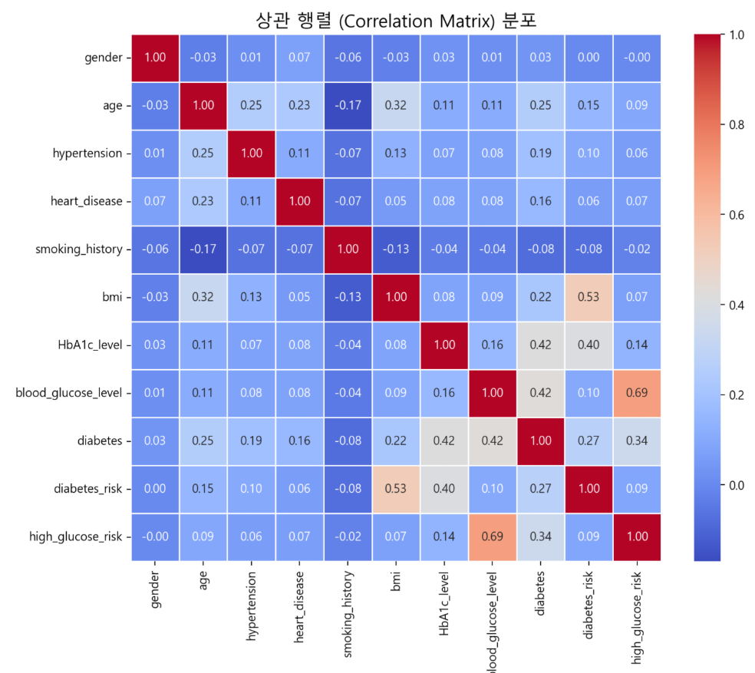
04. 프로젝트 수행 경과
탐색적 데이터 분석 (EDA)
상관 관계 분석 (당뇨병 여부)
BMI(0.22)는 약한 상관 관계를 보이지만, 비만일 수록 당뇨병 발생과 관련이 깊음
HbA1c_level(0.42)는 높은 상관 관계
혈당 수치(0.42)와 높은 상관관계
연령(0.25)은 다른 변수들과 약한 상관 관계를 보이지만, 나이가 들수록 당뇨 위험이 증가하는 경향으로 보임

Slide 14
04. 프로젝트 수행 경과
탐색적 데이터 분석 (EDA)
당뇨병 유무에 따른 BMI 분포 (막대그래프)
plt.figure(figsize=(8, 6))
sns.barplot(x='diabetes', y='bmi', data=data, palette="Set2")
plt.title("당뇨병 유무에 따른 BMI 차이")
plt.xlabel("당뇨 여부 (0: 비당뇨, 1: 당뇨)")
plt.ylabel("BMI 평균")
plt.show()

Slide 15
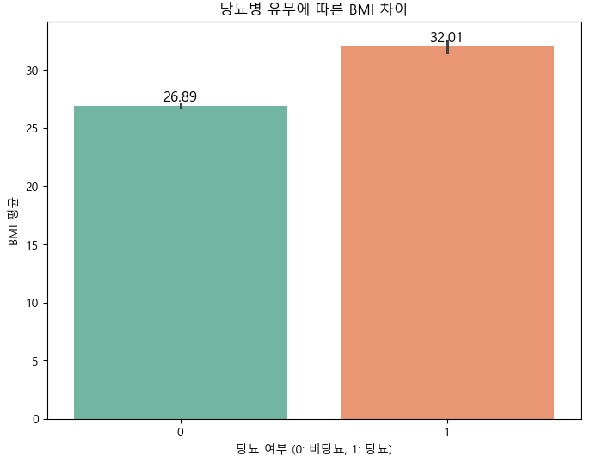
04. 프로젝트 수행 경과
탐색적 데이터 분석 (EDA)
당뇨병 유무에 따른 BMI 분석 결과
BMI가 32(kg/m²) 이상인 사람들의 평균이 당뇨병 유무가 1인 그룹에서 더 높게 나타남
BMI가 32(kg/m²) 이상인 사람일수록 당뇨병에 걸릴 확률이 높다는 의미

Slide 16
04. 프로젝트 수행 경과
탐색적 데이터 분석 (EDA)
당뇨병 유무에 따른 HbA1c_level 분포 (막대그래프)
plt.figure(figsize=(8, 6))
sns.barplot(x='diabetes', y='HbA1c_level', data=data, palette="Set2")
plt.title("당뇨병 유무에 따른 HbA1c_level 차이")
plt.xlabel("당뇨 여부 (0: 비당뇨, 1: 당뇨)")
plt.ylabel("HbA1c_level 평균")
plt.show()

Slide 17
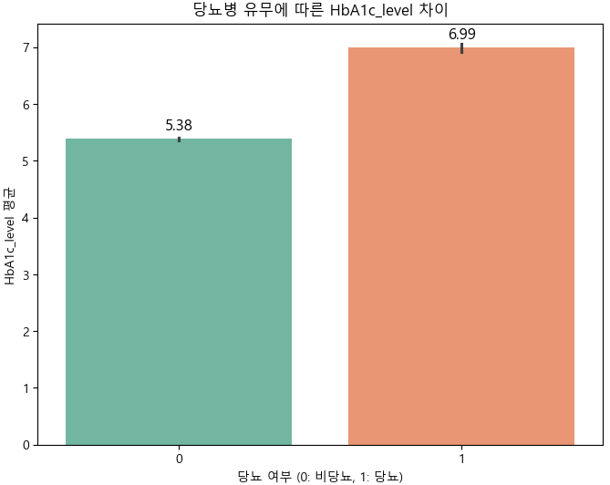
04. 프로젝트 수행 경과
탐색적 데이터 분석 (EDA)
당뇨병 유무에 따른 HbA1c 분석 결과
HbA1c가 6.99(%) 이상인 사람들의 평균이 당뇨병 유무가 1인 그룹에서 더 높게 나타남
HbA1c가 6.99(%) 이상인 사람일수록 당뇨병에 걸릴 확률이 높다는 의미

Slide 18
04. 프로젝트 수행 경과
탐색적 데이터 분석 (EDA)
당뇨병 유무에 따른 blood_glucose_level 분포 (막대그래프)
plt.figure(figsize=(8, 6))
sns.barplot(x='diabetes', y='blood_glucose_level', data=data, palette="Set2")
plt.title("당뇨병 유무에 따른 혈당 수치(blood_glucose_level) 차이")
plt.xlabel("당뇨 여부 (0: 비당뇨, 1: 당뇨)")
plt.ylabel("혈당 수치 평균")
plt.show()

Slide 19
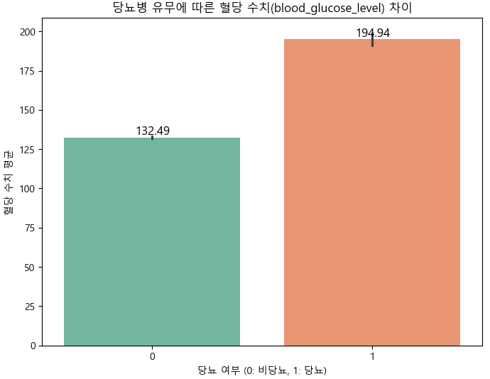
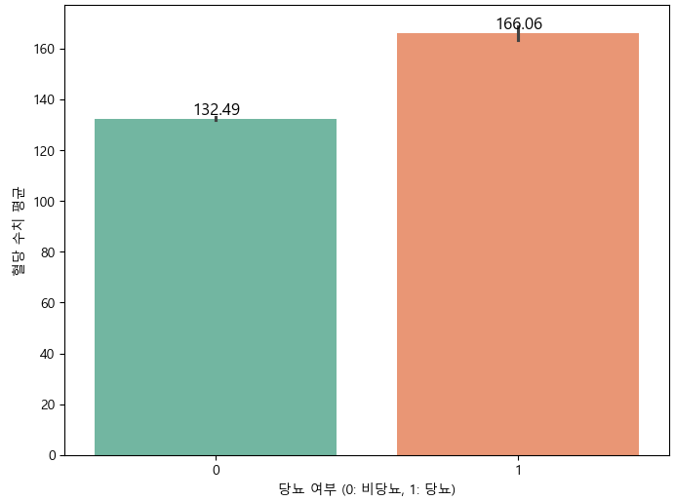
04. 프로젝트 수행 경과
탐색적 데이터 분석 (EDA)
당뇨병 유무에 따른
blood_glucose_level 분석 결과
혈당 수치가 166.06(mg/dL) 이상인 사람들의 평균이 당뇨병 유무가 1인 그룹에서 더 높게 나타남
혈당 수치가 166(mg/dL) 이상인 사람일수록 당뇨병에 걸릴 확률이 높다는 의미

Slide 20
04. 프로젝트 수행 경과
탐색적 데이터 분석 (EDA)
당뇨병 유무에 따른 age 분포 (막대그래프)
plt.figure(figsize=(8, 6))
sns.barplot(x='diabetes', y='age', data=data, palette="Set2")
plt.title("당뇨병 유무에 따른 나이 차이")
plt.xlabel("당뇨 여부 (0: 비당뇨, 1: 당뇨)")
plt.ylabel("나이 평균")
plt.show()

Slide 21
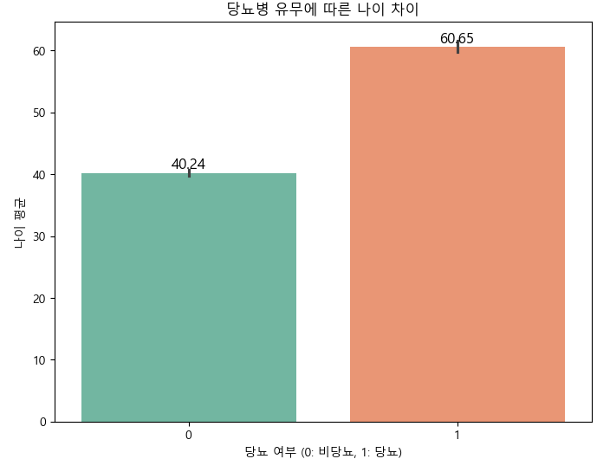
04. 프로젝트 수행 경과
탐색적 데이터 분석 (EDA)
당뇨병 유무에 따른 age 분석 결과
연령대가 60세 이상인 사람들의 평균이 당뇨병 유무가 1인 그룹에서 더 높게 나타남
연령대가 60세 이상인 사람일수록 당뇨병에 걸릴 확률이 높다는 의미

Slide 22
04. 프로젝트 수행 경과
모델 정확도 향상
모델 정확도 개선 전 데이터 준비
특성과 타겟 분리
X = data.drop(columns=['diabetes’])
y = data['diabetes’]
데이터 분할
X_train, X_test, y_train, y_test = train_test_split(X, y, test_size=0.2, random_state=42)

Slide 23
04. 프로젝트 수행 경과
모델 정확도 향상
데이터 수준
스케일링
scaler = StandardScaler()
X_train_scaled = scaler.fit_transform(X_train)
X_test_scaled = scaler.transform(X_test)
클래스 불균형 해결
smote = SMOTE(random_state=42)
X_train_resampled, y_train_resampled = smote.fit_resample(X_train_scaled, y_train)

Slide 24
04. 프로젝트 수행 경과
모델 정확도 향상
모델링 수준
로지스틱 회귀 (Logistic Regression)
log_model = LogisticRegression(max_iter=1000, random_state=42)
랜덤 포레스트 (Random Forest)
rf_model = RandomForestClassifier(random_state=42)
XGBoost (eXtreme Gradient Boosting)
xgb_model = XGBClassifier(random_state=42)

Slide 25
04. 프로젝트 수행 경과
모델 정확도 향상
모델링 수준
교차 검증
skf = StratifiedKFold(n_splits=5, shuffle=True, random_state=42)
for model, name in zip([log_model, rf_model, xgb_model], ['Logistic', 'Random Forest', 'XGBoost’]):
scores = []
for train_idx, val_idx in skf.split(X_train_resampled, y_train_resampled):
model.fit(X_train_resampled[train_idx], y_train_resampled[train_idx])
pred = model.predict(X_train_resampled[val_idx])
acc = accuracy_score(y_train_resampled[val_idx], pred)
scores.append(acc)

Slide 26
04. 프로젝트 수행 경과
모델 정확도 향상
모델링 수준
하이퍼파라미터 튜닝(GridSearchCV)
param_grid = {'n_estimators': [100, 200], 'max_depth': [3, 5, 7]}
grid = GridSearchCV(rf_model, param_grid, cv=3, scoring='accuracy’)
grid.fit(X_train_resampled, y_train_resampled)

Slide 27
04. 프로젝트 수행 경과
모델 정확도 향상
모델링 수준
앙상블 모델 활용 (Voting)
앙상블 모델 활용 (Stacking)
voting = VotingClassifier(estimators=[
('lr', log_model),
('rf', grid.best_estimator_),
('xgb', xgb_model)], voting='soft’)
voting.fit(X_train_resampled, y_train_resampled)
y_pred = voting.predict(X_test_scaled
stacking = StackingClassifier(
estimators=[('lr', log_model),
('rf', grid.best_estimator_)], final_estimator=XGBClassifier
(random_state=42), cv=3)
stacking.fit(X_train_resampled, y_train_resampled)
stack_pred = stacking.predict(X_test_scaled)

Slide 28
04. 프로젝트 수행 경과
모델 정확도 향상
피처 엔지니어링 수준
상관성 낮은 변수 제거
corr_matrix = data.corr()
low_corr_features = corr_matrix['diabetes'][abs(corr_matrix['diabetes']) < 0.05].index.tolist()
print("제거된 변수:", low_corr_features)
data_reduced = data.drop(columns=low_corr_features)
결과
제거된 변수: ['gender']

Slide 29
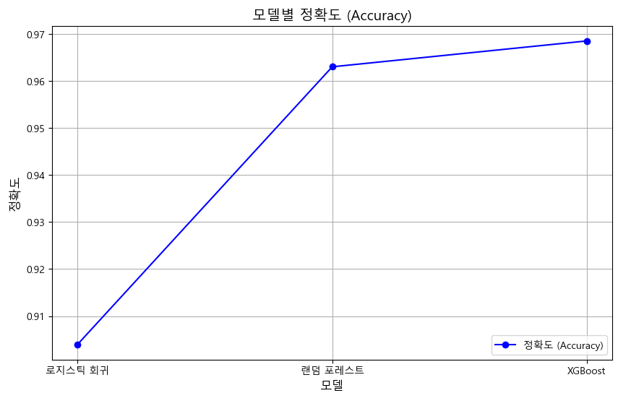
04. 프로젝트 수행 경과
모델 평가 및 비교
모델별 정확도 (Accuracy)
0.963
0.9685
XGBoost의 정확도가 가장 높은 것을 알 수있음
0.904

Slide 30
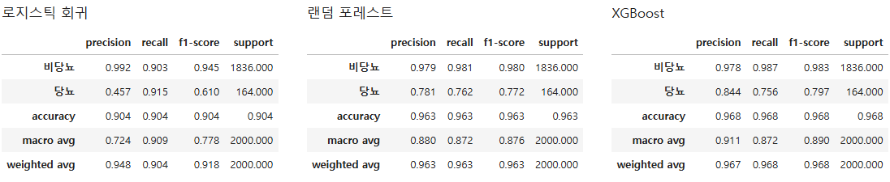
04. 프로젝트 수행 경과
모델 평가 및 비교
성능 요약 보고서 (classification_report)
당뇨 예측 성능에서는 랜덤 포레스트와 XGBoost가 우수하며, 로지스틱 회귀는 당뇨 예측에서 성능이 떨어짐

Slide 31
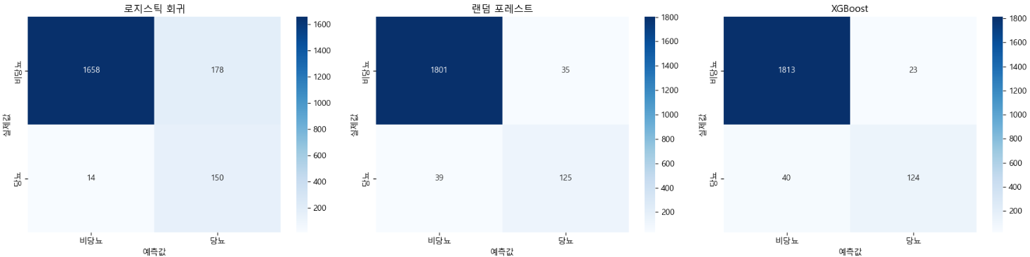
04. 프로젝트 수행 경과
모델 평가 및 비교
혼동 행렬 (confusion_matrix)
비당뇨 예측에서는 모든 모델이 높은 정확도를 보였고, 특히 XGBoost가 당뇨 예측에서 가장 우수한 성능을 나타냄

Slide 32
04. 프로젝트 수행 경과
Streamlit 앱 개발

Slide 33
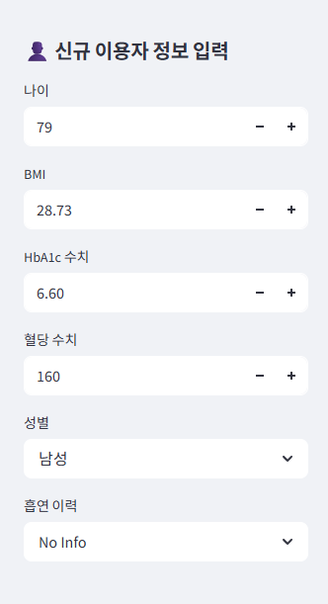
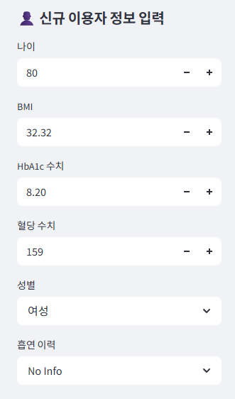
04. 프로젝트 수행 경과
Streamlit 활용
sidebar: 사용자 입력
탭 1: 데이터 탐색
탭 2: 예측 결과
탭 3: 모델 성능 시각화
탭 4: 인사이트 및 요약
‘비당뇨’인 사용자 데이터
‘당뇨’인 사용자 데이터

Slide 34
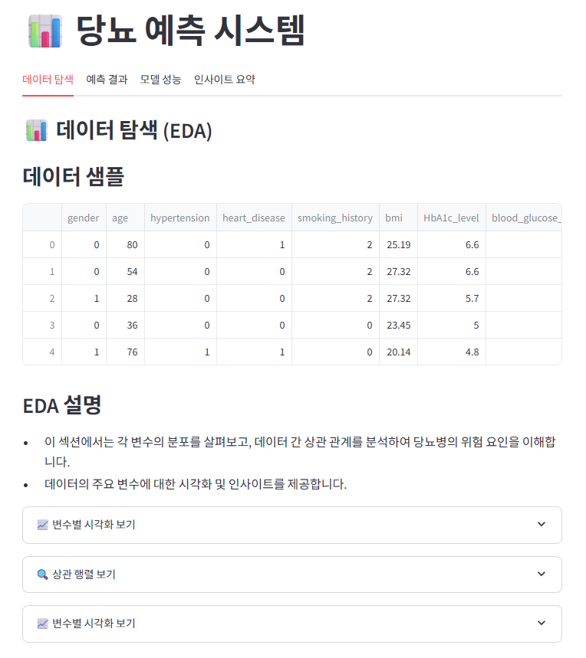
04. 프로젝트 수행 경과
Streamlit 활용
sidebar: 사용자 입력
탭 1: 데이터 탐색
탭 2: 예측 결과
탭 3: 모델 성능 시각화
탭 4: 인사이트 및 요약

Slide 35

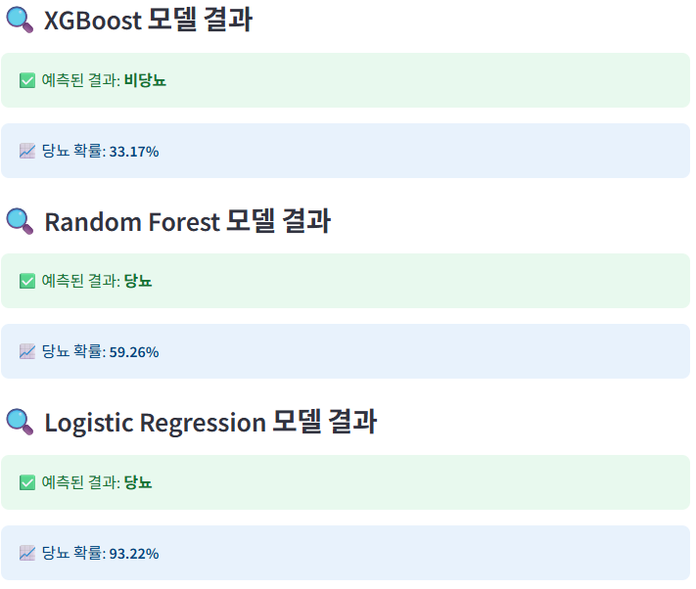
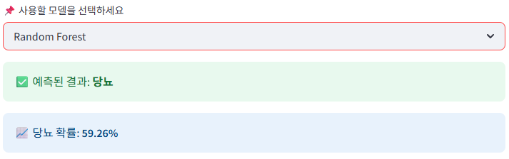
04. 프로젝트 수행 경과
Streamlit 활용
sidebar: 사용자 입력
탭 1: 데이터 탐색
탭 2: 예측 결과
탭 3: 모델 성능 시각화
탭 4: 인사이트 및 요약
비당뇨 사용자 입력 데이터 결과
XGBoost 모델이 비당뇨를 정확하게 예측

Slide 36
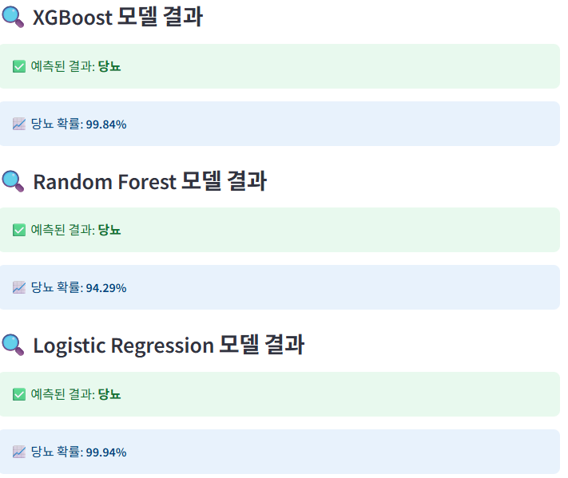
04. 프로젝트 수행 경과
Streamlit 활용
sidebar: 사용자 입력
탭 1: 데이터 탐색
탭 2: 예측 결과
탭 3: 모델 성능 시각화
탭 4: 인사이트 및 요약
당뇨 사용자 입력 데이터 결과
모든 모델이 당뇨를 정확하게 예측

Slide 37
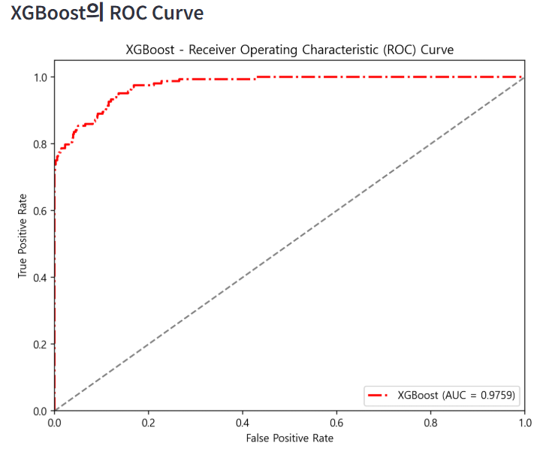
04. 프로젝트 수행 경과
Streamlit 활용
sidebar: 사용자 입력
탭 1: 데이터 탐색
탭 2: 예측 결과
탭 3: 모델 성능 시각화
탭 4: 인사이트 및 요약
ROC 곡선 결과 해석
빨간 선(AUC)이 1에 가까울수록 우수한 모델임을 나타내는데 위 그래프의 AUC는 0.9759로 거의 완벽에 가까운 분류 능력을 보여줌

Slide 38
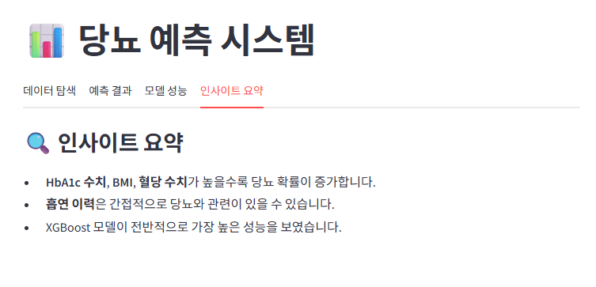
04. 프로젝트 수행 경과
Streamlit 활용
sidebar: 사용자 입력
탭 1: 데이터 탐색
탭 2: 예측 결과
탭 3: 모델 성능 시각화
탭 4: 인사이트 및 요약

Slide 39
04. 프로젝트 수행 경과
Streamlit 앱 시연

Slide 40
05. 자체 평가 의견
당화혈색소(HbA1c) 수치 예측 시스템 구축
당화혈색소 수치를 병원에 가지 않고도 쉽게 예측할 수 있도록, 비의료 환경에서도 활용 가능한 머신러닝 기반 모델을 추가로 구축하고자 함.
서비스 다각화 계획
당뇨병 예측 시스템 구축에 그치지 않고, 당뇨병과 밀접한 관련이 있는 고혈압, 심혈관질환 등 만성질환 예측 기능까지 확장하여, 통합적인 만성질환 관리 및 예방이 가능한 시스템으로 발전시키고자 함.

Slide 41
Q & A

Slide 42

감사합니다

